Slide 1


Introducción
BASES JURÍDICAS PARA LA ADMINISTRACIÓN DEL ESTADO
PROFESOR: Felipe Lizama Allende.

Slide 2

¿Qué veremos hoy?
“Que, a mayor abundamiento, si bien los hechos en que se funda el recurso son de público conocimiento, lo cierto es que la petición de la recurrente, en orden a decretar una cuarentena por 14 días en nuestra Región, corresponde al ejercicio de las políticas públicas que se adopten para enfrentar la crisis sanitaria que se vive actualmente en el país, que por cierto incluye la Región de Aysén, de potestad exclusiva y privativa del Poder Ejecutivo, a través de las autoridades sanitarias, de acuerdo a las facultades y atribuciones que propias que le han sido entregadas a ésta por la ley, no siendo procedente que esta Corte, en sede de protección constitucional determine la forma en que pueda compelerse a dicha autoridad a adoptar decisiones técnicas y profesionales propias de su especialidad y que afectan o afectarían la salud pública de los habitantes de la Región de Aysén”
(Corte Suprema. Rol 39652-2020, sentencia de fecha 28 de abril de 2020).

Slide 3
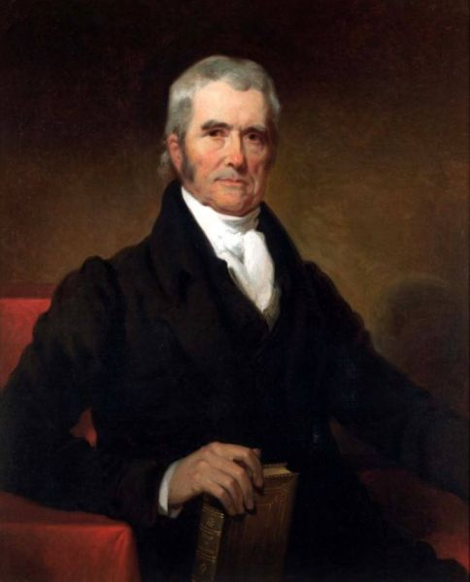
«¿Qué sentido tiene que estos poderes hayan sido limitados y se haya confiado esta limitación a un texto escrito si estos límites pueden ser traspasados en cualquier momento por aquellos a quienes se trata de limitar? La distinción entre un gobierno con poderes limitados o no limitados desaparece si estos límites no restringen la actividad de las personas a las que se imponen y si los actos prohibidos y los permitidos merecen la misma consideración...»
«No hay una solución intermedia entre estas alternativas.»
«O la Constitución es la Ley Suprema, que no puede ser variada por medios ordinarios, o esté en el nivel de los actos legislativos ordinarios y, como cualquier otra disposición legislativa, puede ser alterada cuando a la legislatura le plazca alterarla”

Slide 4
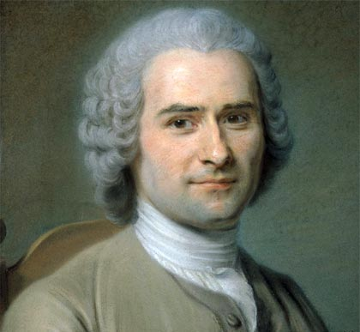
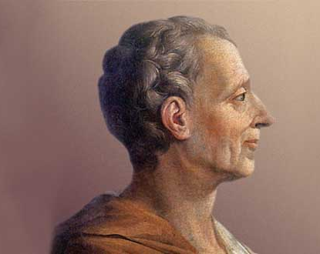
Funciones del Estado
“el Príncipe no debe hacer otra cosa que seguir el modelo que el legislador le presente; el legislador es el mecánico que inventa la máquina; el Príncipe el obrero que la monta y pone en movimiento, calificándolo posteriormente como un hombre extraordinario y que realiza una función superior”.
“Los jueces de la nación no son ni más ni menos que la boca que pronuncia las palabas de ley misma” "de los tres poderes a los que hemos hecho mención, el de juzgar es nulo”.

Slide 5

Expuestos estos ejemplos
Propósitos de estas clases.
El Derecho.
El Estado de Derecho.
La Separación de Poderes.
La realidad y la Constitución.
El Gobierno.

Slide 6
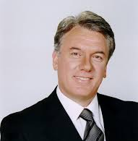
Algunas nociones.
Cuando no se especifica el sentido de la voz derecho, no hay problema porque el sentido en que se emplea lo delata el contexto de la frase en que aparece dicha voz. Si se dice que el derecho castiga el robo o que fija la mayor edad de las personas a los dieciocho años, nadie puede dudar que la referencia es al derecho objetivo, a las normas. Por otro lado, resulta obvia la alusión al derecho subjetivo cuando se afirma que la propiedad es el derecho más amplio que se puede tener sobre una cosa, o que el acreedor tiene el derecho de perseguir el pago de su crédito sobre todos los bienes del deudor, salvo los no embargables.
Derecho objetivo es el conjunto de normas imperativas que, para mantener la convivencia pacífica y ordenada de los hombres en la sociedad, regulan las relaciones de ellos determinadas por esas mismas normas.
De la definición transcrita se desprende que la finalidad del derecho objetivo es mantener el orden y la paz social, disciplinando, para lograr esta finalidad, las relaciones de los hombres que viven en sociedad, o sea, el Derecho establece las reglas conforme a las cuales deben desenvolverse las relaciones de los coasociados, no todas, sino las que las mismas normas del Derecho determinan. Las relaciones que el Derecho disciplina o regula se llaman relaciones jurídicas.
Derecho subjetivo es el señorío o poder de obrar reconocido u otorgado por el Derecho objetivo a la voluntad de la persona para la satisfacción de los propios intereses jurídicamente protegidos. Todo Derecho subjetivo encierra un interés jurídicamente protegido.

Slide 7
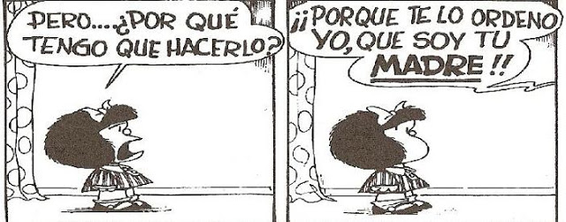

Características de las normas jurídicas
Son exteriores: porque sólo regulan los comportamientos efectivamente realizados. Regulan conductas exteriorizadas y no pensamientos o meras intenciones, porque éstos en el Derecho no se sancionan. Sin embargo, excepcionalmente, la intención, es decir, lo que ocurre en el fuero íntimo de la persona, también le interesa a la norma jurídica.
Son heterónomas: puesto que lo común es que ellas emanen de una autoridad normativa situada fuera, y aún por encima, de los sujetos que deben obedecer estas normas.
Son bilaterales: porque junto con imponer deberes u obligaciones a uno o más sujetos, conceden o reconocen a otro u otros sujetos, distintos de los anteriores, la facultad de exigir el cumplimiento de tales deberes u obligaciones. La norma jurídica impone deberes que uno asume para con los demás.
Son coercibles: esta característica es la que mejor contribuye a identificar a una norma jurídica, a la vez que a diferenciarla de las demás normas. “la fuerza no es atributo, sino característica esencial del Derecho positivo”.

Slide 8
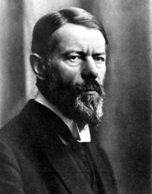
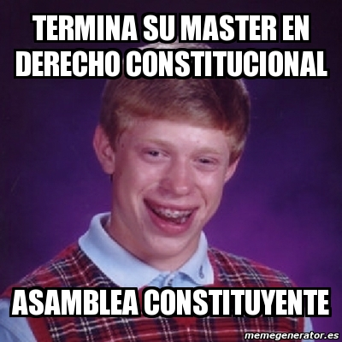
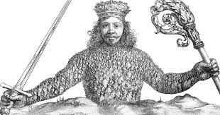
Muchas ramas del Derecho
¿Cuáles importan, para este curso?
  Derecho Constitucional.
    ¿Qué es una Constitución?
  Derecho Administrativo.
    ¿Qué es Administrar?
  Algo en común: EL ESTADO
    “Aquella comunidad humana que, dentro de un determinado territorio (el “territorio” es elemento distintivo), reclama (con éxito) para sí el monopolio de la violencia física legítima. Lo específico de nuestro tiempo es que a todas las demás asociaciones e individuos sólo se les concede el derecho a la violencia física en la medida en que el Estado lo permite. El Estado es la única fuente del “derecho” a la violencia”

Slide 9
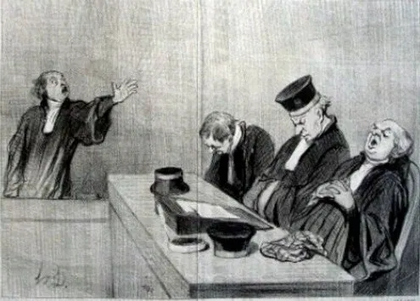
El Estado de Derecho
el Estado es una creación de la comunidad política y está a su servicio, no es una creación de, ni está encomendado a, ningún orden superior o divino;
los objetivos del Estado quedan restringidos a la garantía de la libertad, la seguridad y la propiedad de los individuos;
la organización y regulación de la actividad del Estado debe realizarse de acuerdo a principios racionales, incluyendo entre estos los siguientes: el reconocimiento de los derechos básicos de la ciudadanía (libertad, igualdad y propiedad), la independencia de los jueces, la responsabilidad del gobierno, el dominio de la ley, la representación del pueblo y la separación de funciones.
el Estado de Derecho no está vinculado a determinada filosofía política, debe ser algo "apolítico", por lo tanto, se debe vaciar el contenido liberal;
el Estado de Derecho exige imperio de las leyes, esto es, sumisión de las autoridades al derecho y en especial sumisión de la administración a la ley; y
exige la protección judicial del individuo frente a la administración.

Slide 10

¿y la Constitución?
1) Consagración del Estado de Derecho y sus manifestaciones.
2) La separación de funciones.
  Orígenes.
  Tratamiento en la Constitución.
  ¿Es tal como se enseña teóricamente?
    La realidad.
    El texto constitucional.
    Ejemplos, los “medios de acción recíproca”

Slide 11
El Gobierno
Conceptos.
Etimología.
Noción Institucional.
Constitución chilena., art. 24.
Funciones del Gobierno

Slide 12

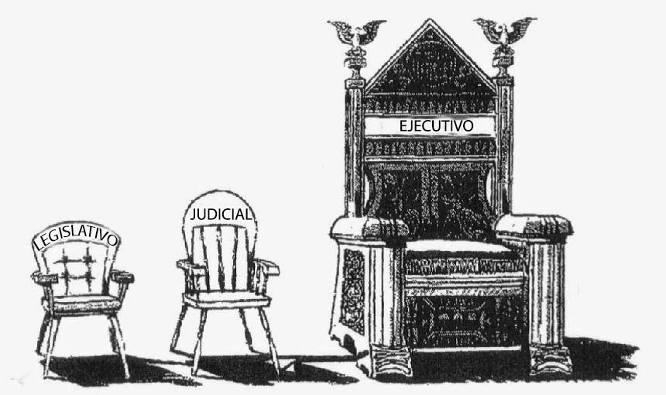
¡Gracias por hoy!
1. ¿Qué normas en la Constitución regulan a la Administración?
2. Busque ejemplos de “gobernar” y de “administrar” con arreglo al texto y a la clase.
3. ¿Hay algo que falta para que la separación de poder funcione razonablemente? Reflexione.

